Slide 1
Bài tập Lớn CÔng Nghệ Phần MỀM
Đề tài: Phần mềm quản lý bán hàng
Sinh viên thực hiện:
Trần Ngọc Phúc – 21000431
Nguyễn Hữu Thắng – 21002238

Slide 2
Nội DUNG TRÌNH BÀY
Đặt vấn đề
Tổng quan dự án
Quản lý dự án
Phân tích đặc tả yêu cầu người dùng

Slide 3

Đặt vấn đề
Sự phát triển mạnh mẽ của công nghệ.
Sự cạnh tranh giữa các doanh nghiệp, các cửa hàng kinh doanh.
Công cụ hỗ trợ quản lý
công việc kinh doanh
Lựa chọn đề tài “Phần mềm quản lý bán hàng”

Slide 4
Mục tiêu
Mục tiêu ngắn hạn
Đơn giản hoá quy trình quản lý sản phẩm, khách hàng và đơn hàng.
Theo dõi tình trạng kho hàng và cập nhật số liệu tức thời.
Theo dõi được tình trạng đơn hàng để có thể thông báo tới khách hàng.
Tích hợp giao diện thân thiện, dễ sử dụng cho nhân viên và quản lý.
Cung cấp các báo cáo về doanh thu bán hàng, số lượng hàng tồn kho, thời gian làm việc của nhân viên.
Mục tiêu dài hạn
Tối ưu hoá hiệu suất của hệ thống.
Mở rộng thêm các chức năng quản lý khác.
Ứng dụng công nghệ mới nhằm nâng cao chất lượng hệ thống

Slide 5
Tổng quan dự án

Slide 6
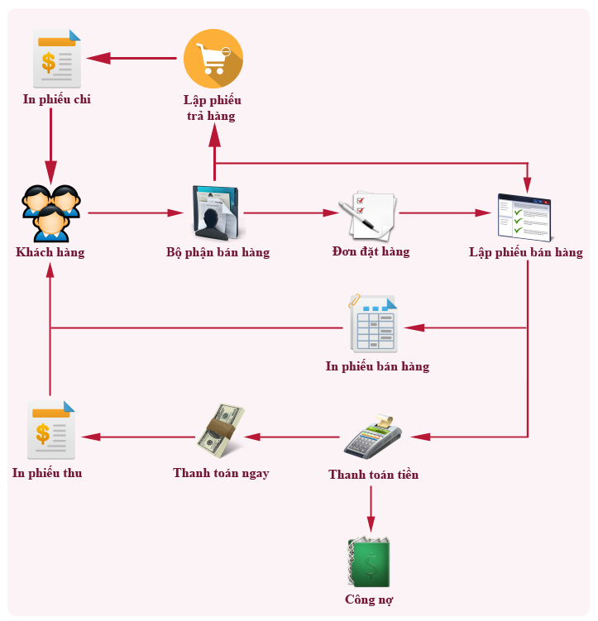
Khảo sát hiện trạng dự án
Quy trình quản lý bán hàng:
Khách hàng đến cửa hàng hoặc lên website để mua và đặt hàng, nhân viên và bộ phận bán hàng tiếp nhận thông tin và làm phiếu bán hàng
Nhân viên lập phiếu bán hàng và in phiếu bán hàng giao cho nhân viên lấy hàng hóa, sản phẩm.
Khi nhân viên tạo xong phiếu bán hàng, phần mềm sẽ tự động xuất kho số lượng hàng hóa, sản phẩm mà nhân viên bán hàng yêu cầu. Thủ kho dựa vào thông tin xuất kho đó để lấy hàng hóa.
Nhân viên giao phiếu bán hàng đồng thời giao hàng hóa cho khách hàng để khách hàng kiểm tra đối chiếu.
Khách hàng thanh toán hoá đơn và nhân viên đối chiếu hoá đơn với thông tin thanh toán.
Lưu thông tin khách hàng vào hệ thống để nhân viên CSKH thực hiện tiếp nhận và thông báo thông tin tới khách hàng

Slide 7



Các công cụ sử dụng trong quản lý bán hàng

Slide 8
Vấn đề và thách thức
Xảy ra sai sót trong quá trình nhập liệu, mất dữ liệu.
Không kiểm soát được số lượng hàng hoá, sai sót trong quá trình kiểm kê.
Phần mềm bên thứ 3 xảy ra lỗi.
Kinh phí duy trì sử dụng phần mềm bên thứ 3.
Bài toán cần giải quyết
Xây dựng phần mềm giúp quản lý các hoạt động trong bán hàng.
Các chức năng trong phần mềm đáp ứng được nhu cầu của cửa hàng, doanh nghiệp
Giao diện thân thiện, dễ sử dụng với nhân viên và quản lý

Slide 9
Đặc tả Nghiệp VỤ HỆ THỐNG
Quản lý sản phẩm: Nhân viên sẽ thực hiện kiểm tra số lượng hàng hoá trong kho, thực hiện nhập xuất hàng trong kho, thực hiện tư vấn khách hàng và bán hàng lập hoá đơn. Tiếp nhận ý kiến từ khách hàng và thông báo chương trình khuyến mãi.
Quản lý tài khoản người dùng: Tạo và phân quyền cho nhân viên quản lý của cửa hàng.
Quản lý đơn hàng: Tạo hoá đơn, theo dõi tiến độ đơn hàng, nếu có thay đổi thì thay đổi trạng thái đơn hàng.
Quản lý thanh toán: Theo dõi quá trình giao dịch, kiểm tra đối chiếu thông tin giao dịch với đơn hàng.
Quản lý khuyến mãi, giảm giá: Xây dựng các chương trình khuyến mãi giảm giá, tạo các mã giảm giá và quản lý mức tiêu thụ của mã giảm giá.
Quản lý báo cáo thống kê: Lập báo cáo hàng tháng, hàng kỳ liên quan đến doanh số bán hàng, số lượng hàng hoá trong kho, thời gian làm việc nhân viên

Slide 10





Thông TIN DỰ ÁN
Tên dự án: Phần mềm quản lý bán hàng
Ngày bắt đầu: 14/10/2024
Ngày kết thúc: 27/12/2024
Công cụ sử dụng
Soạn thảo văn bản, lên kế hoạch: Microsoft Word, Microsoft Project
Thiết kế, vẽ sơ đồ: Draw.io
Ngôn ngữ lập trình: Java
Phần mềm lập trình: Visual studio code hoặc Intellij
Hệ quản trị cơ sở dữ liệu: PostgreSQL
Mục tiêu dự án:
Xây dựng phần mềm quản lý bán hàng cho các chuỗi cửa hàng và trang web bán hàng trực tuyến.
Lưu trữ thông tin về sản phẩm, nhân viên cửa hàng một cách đầy đủ và chính xác.
Đảm bảo quá trình thực hiện quản lý đơn hàng, quản lý thanh toán, quản lý mã giảm giá diễn ra một cách hiệu quả.
Tận dụng công nghệ để theo dõi lịch làm việc của nhân viên, trạng thái đơn hàng và quản lý dữ liệu khách hàng.

Slide 11
Vai trò trách nhiệm
Họ và tên | Vai trò
Trần Ngọc Phúc | Trưởng nhóm, phân tích thiết kế dự án, lập trình phía frontend, kiểm thử, viết báo cáo.
Nguyễn Hữu Thắng | Phân tích thiết kế dự án, xây dựng cấu trúc hệ thống, lập trình phía backend.

Slide 12
Xây dựng kế hoạch quản lý dự án

Slide 13
TÍnh khả thi dự án
Tính khả thi về mặt kỹ thuật
Sản phẩm được phát triển dựa trên ngôn ngữ lập trình Java và PostgreSQL, đây là những công cụ mạnh mẽ đảm bảo tính khả thi về mặt kỹ thuật, hiệu suất cao, hiện đại, chi phí thấp, dễ bảo trì và nâng cấp.
Sản phẩm được thiết kế chạy trên nền window đảm bảo phù hợp với đa số người dùng.
Dự án phát triển phần mềm có quy mô vừa phải, áp dụng cho doanh nghiệp vừa và nhỏ, cho các chủ kinh doanh vừa và nhỏ, nên có thể đam bảo thực
Tính khả thi về mặt kinh tế
Do được phát triển trên Java và PostgreSQL nên đảm bảo tốn ít tài nguyên hệ thống, giá thành rẻ.
Giảm thiểu thời gian quản lý, giúp thời gian quản lý linh hoạt.
Tạo sự hài lòng cho khách hàng bằng việc tích hợp các phương thức thanh toán, vận chuyển chuyên nghiệp.
Tính khả thi về mặt tổ chức
Nguồn nhân lực và vai trò của từng người trong nhóm được phân công rõ ràng, phù hợp với năng lực
Do phát triển trên các bộ tài nguyên sẵn có, miễn phí, có cộng đồng người dùng lớn, nguồn học liệu đa dạng phù hợp thành viên trong quá trình nghiên cứu và thực hiện dự án.
Có quy trình quản lý, xây dựng kế hoạch chặt chẽ, đảm bảo quá trình thực hiện dự án diễn ra một cách trọn vẹn.

Slide 14
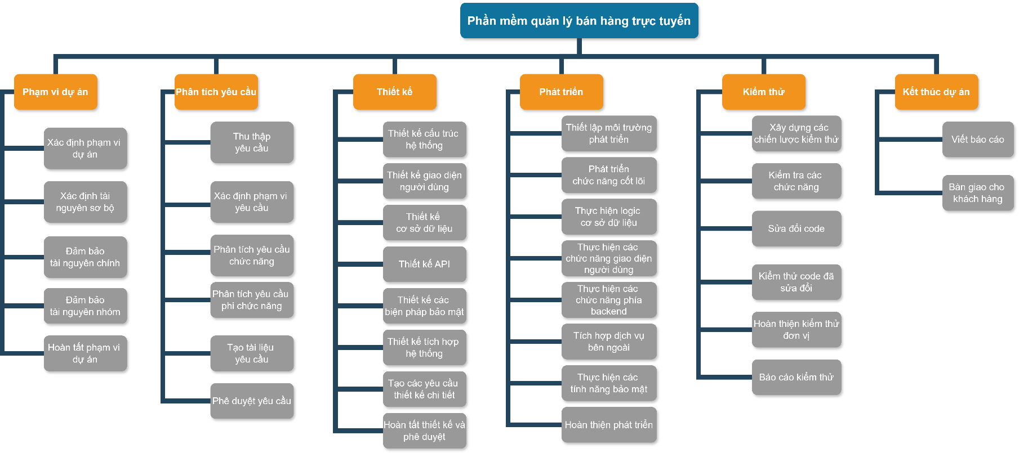
Sơ đồ WBS phân chia công việc

Slide 15
Quản lý thời gian tiến độ dự án

Slide 16
Quản lý rủi ro
Xác định rủi ro
Rủi ro kỹ thuật:
Trong quá trình làm việc, các thành viên gặp nhiều vấn đề, khó khăn, mất nhiều thời gian trong việc sử dụng các môi trường phát triển, lỗi trong lập trình.
Nguyên nhân: Các thành viên chưa tiếp xúc nhiều với các công nghệ, thiếu kinh nghiệm trong quá trình kiểm tra và xử lý lỗi lập trình.
Hậu quả: Dự án bị chậm do phải khắc phục lỗi kỹ thuật.
Rủi ro tiến độ
Trong quá trình làm việc, các thành viên đôi khi sẽ không thể hoàn thành công việc đúng theo kế hoạch, đôi khi phải xem xét với trưởng nhóm thêm thời gian để thực hiện dự án
Nguyên nhân: Do khối lượng công việc lớn, số lượng thành viên có 2 người, các thành viên trong nhóm có các công việc bên ngoài, làm giảm thời gian thực hiện dự án.
Hậu quả: Không hoàn thành công việc đúng hạn

Slide 17
Quản lý rủi ro
Xác định rủi ro
Rủi ro nhân lực
Nguyên nhân: Do các thành viên gặp các vấn đề cá nhân như vấn đề sức khoẻ, công việc cá nhân,… khiến cho công việc không thể hoàn thành.
Hậu quả: Ảnh hưởng đến tiến độ và chất lượng công việc.
Rủi ro yêu cầu
Nguyên nhân: Trong quá trình làm việc, các thành viên hiểu sai yêu cầu của người dùng, kỳ vọng từ trưởng nhóm về chất lượng công việc.
Hậu quả: Mất thêm thời gian để thực hiện theo đúng yêu cầu, không đáp ứng được tiến độ công việc.

Slide 18
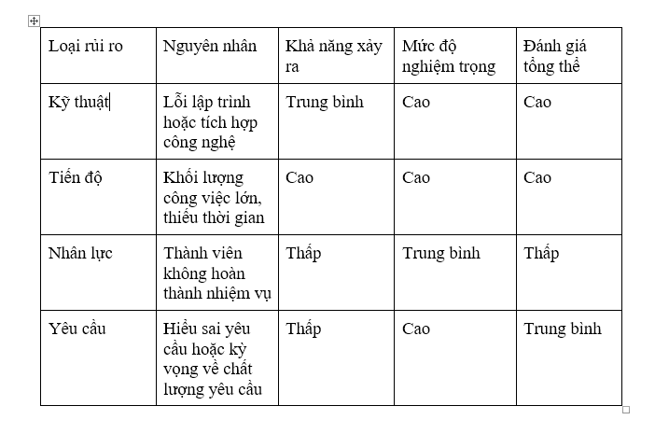
Quản lý rủi ro
PHÂN TÍCH RỦI RO
Phân tích rủi ro được đánh giá bằng các tiêu chí sau:
Xác định xác suất xảy ra rủi ro.
Xác định mức độ nghiệm trọng của rủi ro tới tiến độ và chất lượng dự án.
Xác định đánh giá tổng thể dựa trên sự kết hợp giữa khả năng xảy ra và mức độ nghiệm trọng.

Slide 19
Quản lý rủi ro
Kế hoạch đối phó rủi ro
Loại rủi ro | Biện pháp đối phó rủi ro
Kỹ thuật | Phân chia công việc theo kỹ năng và sở trường. Thực hiện việc kiểm thử thường xuyên sau mỗi chức năng được hoàn thiện. Tìm hiểu và áp dụng các tài liệu hướng dẫn hoặc mẫu mã nguồn mở đáng tin cậy. Dự phòng thời gian để sửa lỗi kỹ thuật.
Tiến độ | Sử dụng các công cụ quản lý tiến độ để theo dõi trạng thái từng công việc Phẩn bổ thời gian dự phòng, tăng thêm thời gian làm để xử lý công việc chậm tiến độ. Họp định kỳ hàng tuần để theo dõi và điều chỉnh tiến độ.

Slide 20
Quản lý rủi ro
Kế hoạch đối phó rủi ro
Loại rủi ro | Biện pháp đối phó rủi ro
Nhân lực | Phân công công việc chồng chéo, các thành viên giúp đỡ nhau trong các nhiệm vụ. Tăng cường trao đổi giữa các thành viên để cập nhật tình hình công việc. Hỗ trợ kỹ thuật lẫn nhau, tổ chức các buổi học nhóm để giải quyết khó khăn.
Yêu cầu | Trao đổi chi tiết và thống nhất yêu cầu với các thành viên trong nhóm trước khi thực hiện Xây dựng đặc tả yêu cầu người dùng và phần mềm, đảm bảo tính rõ rang, đầy đủ. Cập nhật ngay khi có sự thay đổi yêu cầu và đánh giá tác động đến dự án.

Slide 21
Quản lý Chi phí dự án
Ước tính chi phí dự án:
Xác định phạm vi dự án: 700.000 VNĐ
Phân tích yêu cầu: 19.000.000 VNĐ
Phát triển: 26.500.000 VNĐ
Kiểm thử: 5.000.000 VNĐ
Tổng cộng là: 51.200.000 VNĐ
Ước tính chi phí nguyên vật liệu:
Chi phí thuê máy chủ: 3.600.000 VNĐ
Bản quyền website: 5.000.000 VNĐ
Laptop: 30.000.000 VNĐ
-> Tổng chi phí: 89.800.000 VNĐ

Slide 22
Quy trình kiểm thử và nghiệm thu
Kế hoạch kiểm thử:
Các công việc trong kiểm thử:
Xây dựng kịch bản kiểm thử
Thực hiện kiểm thử
Sửa lỗi nếu có
Lặp lại quá trình kiểm thử
Tổng kết kiểm thử
Tài nguyên kiểm thử
Nhân lực: 1 developer và 1 tester
Công cụ kiểm thử: Junit, Selenium, PostgreSQL log
Môi trường kiểm thử: Máy chủ ảo hoặc máy cục bộ với cấu hình tương tự môi trường triển khai. Hệ điều hành là Windows hoặc Linux. Phần mềm gồm Java JDK, PostgreSQL, trình duyệt Chrome hoặc Edge.

Slide 23
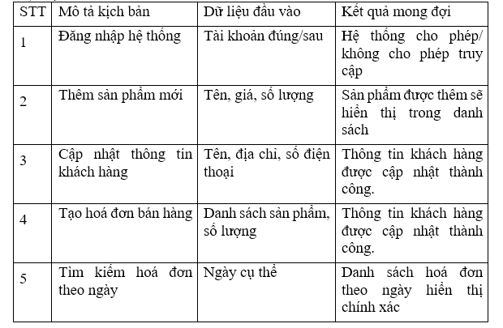
Quy trình kiểm thử và nghiệm thu
Kịch bản kiểm thử:

Slide 24
Quy trình kiểm thử và nghiệm thu
QUY TRÌNH NGHIỆM THU SẢN PHẨM
Chuẩn bị nghiệm thu
Xác định các tiêu chí nghiệm thu.
Chuẩn bị tài liệu liên quan.
Lên lịch nghiệm thu
Quy trình nghiệm thu
Thuyết trình sản phẩm, trình bày tổng quan về sản phẩm
Thực hiện trực tiếp các chức năng của hệ thống.
Đánh giá và kiểm tra.
Kết quả nghiệm thu
Nếu kết quả đạt yêu cầu:
Bàn giao sản phẩm.
Bàn giao tài liệu liên quan và hướng dẫn sử dụng.
Nếu kết quả chưa đạt yêu cầu:
Xác định và thống nhất các lỗi cần sửa.
Lên lịch sửa lỗi và nghiệm thu lại
Hoàn tất nghiệm thu
Ghi nhận bản nghiệm thu.
Chữ ký xác nhận.

